Slide 1
動物介紹
資料整理：阿闐

Slide 2
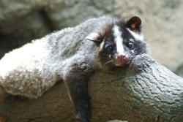
白鼻心
分佈：亞洲南部及東南部。
體色為黃灰褐色，頭頸部顏色較黑，由額頭至鼻端有一條明顯的白色縱帶
保育：其他應予保育之野生動物

Slide 3
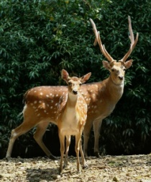
梅花鹿
分佈：西伯利亞東南方、韓國、日本、中國大陸東部及南部、琉球群島、臺灣、越南。
毛色為褐色至紅棕色，背部和體側佈滿7-8排白色的斑點

Slide 4
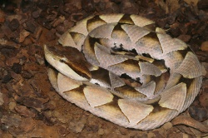
百步蛇
保育：瀕臨絕種保育類野生動物
食性：哺乳類、爬蟲類、兩棲類、鳥類
分佈：東亞的中國南部、越南北部和臺灣。生活在中、低海拔山區和丘陵的森林底層。

Slide 5
資料來源
梅花鹿
http://newweb.zoo.gov.tw/Pager/Show/ZooData_Index_Show.aspx?Animal_ID=15
白鼻心
http://newweb.zoo.gov.tw/Pager/Show/ZooData_Index_Show.aspx?Animal_ID=9
百步蛇
http://newweb.zoo.gov.tw/Pager/Show/ZooData_Index_Show.aspx?Animal_ID=199

